Slide 1
第三章多维随机变量及其分布
3.1 二维随机变量
二维随机变量及其分布
二维离散型随机变量
二维连续型随机变量

Slide 2

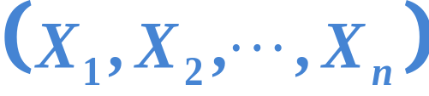

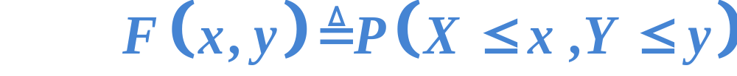

为n个随机变量，称
为一个n维随机变量.
定义3.1 设 为二维随机变量，对任意实数x,y,称二元函数
为二维随机变量 的联合分布函数.

Slide 3














分布函数的函数值的几何解释
如果将（X,Y）看作是平面上随机点的坐标，则F(x,y)就是随机点（X,Y）落入以(x,y)为顶点的左下方无限矩形内的概率.

Slide 4
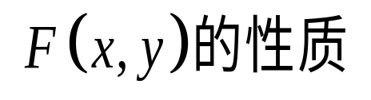
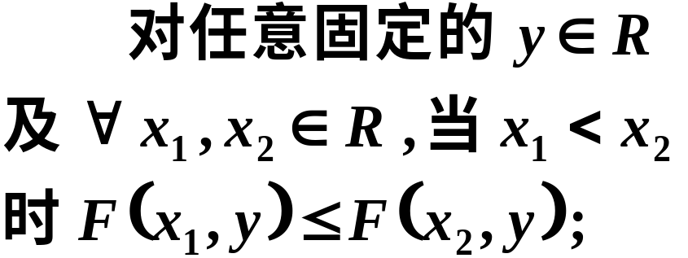



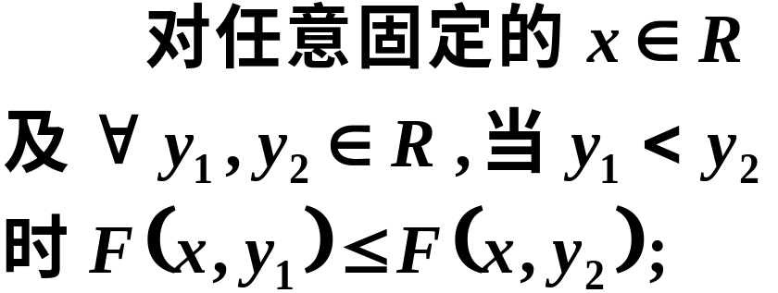




Slide 5
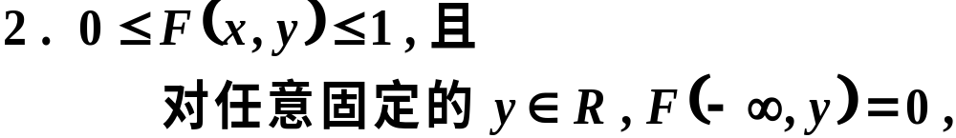
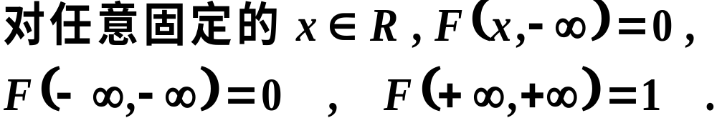

Slide 6
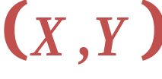

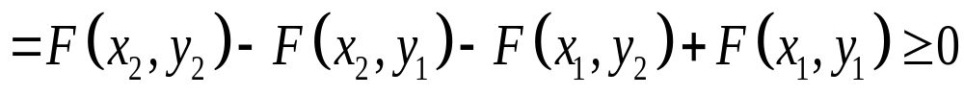







4. 随机点 落在矩形
内的概率

Slide 7
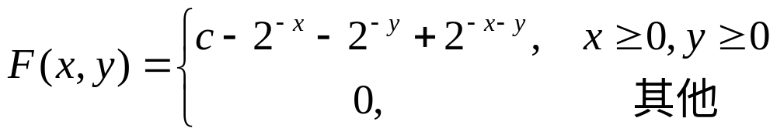

例 设二维随机向量（X,Y）的分布函数为
(1)求常数C；
(2)求（X,Y）落在区域 中的概率；
(3)求X，Y的边际分布函数。

Slide 8

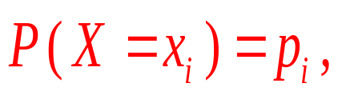

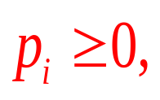
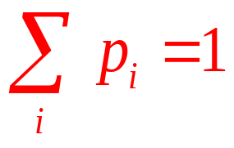
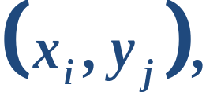

二、二维离散型随机变量
定义3.2
如果二维随机变量
一维随机变量X
离散型
全部可能取到的不相同
X 的分布列
的值是有限对或可列无限多对,
则称
是离散型随机变量.
i=1,2, …
设二维离散型随机变量
可能取的值是

Slide 9
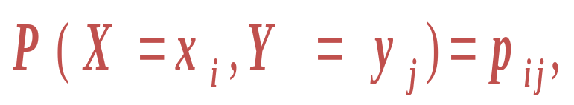

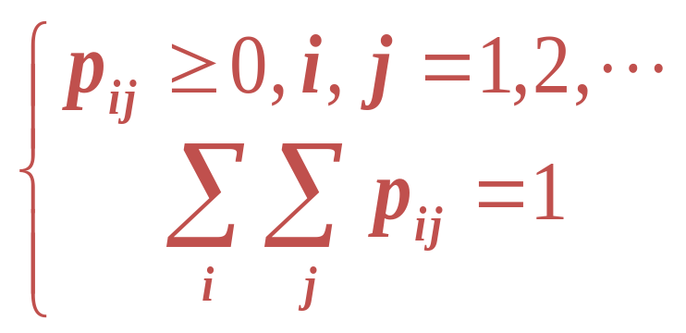
称之为二维离散型随机变量 的分布列,
或随机变量X和Y 的联合分布列.
二维离散型随机变量 的分布列具有性质

Slide 10




也可用表格来表示随机变量X和Y 的联合分布列.

Slide 11
例3.1 一整数等可能地在1,2,3,4中取值，记为X；另一整数Y等可能地在1~X中取值, 求 (X ,Y) 的分布列 .
X Y | 1 | 2 | 3 | 4
1 | 1/4 | 0 | 0 | 0
2 | 1/8 | 1/8 | 0 | 0
3 | 1/12 | 1/12 | 1/12 | 0
4 | 1/16 | 1/16 | 1/16 | 1/16

Slide 12
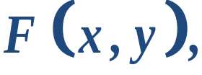

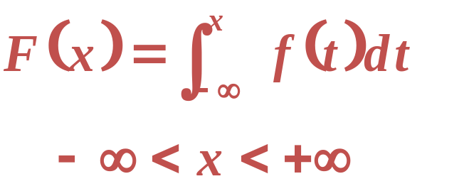

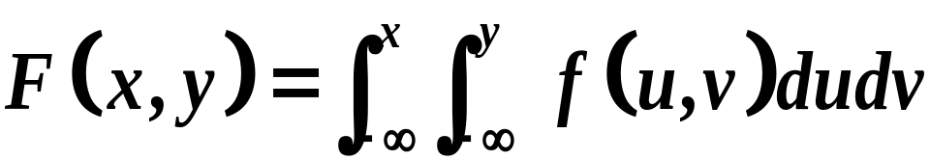


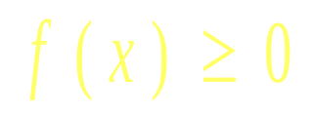
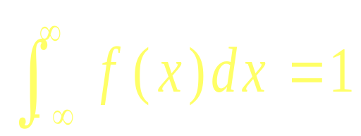
三、二维连续型随机变量
定义3
对于二维随机变量
一维随机变量X
的分布函数
如果
连续型
存在非负的函数
使对于
任意 有
X的概率密度函数
则称 是连续型的二维随
机变量 ,
函数 称为二维
随机变量
（X,Y )的概率密度 ,
或
称为随机变量 X 和 Y 的联合概
率密度.

Slide 13
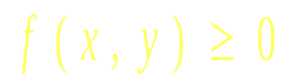
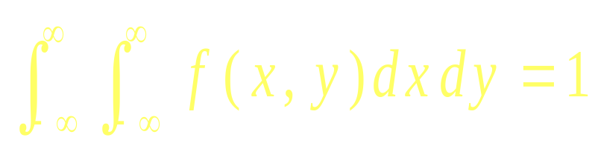
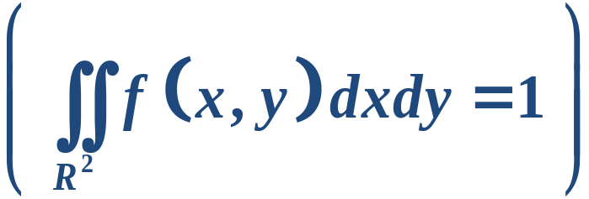
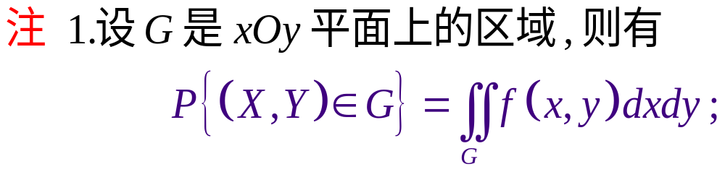
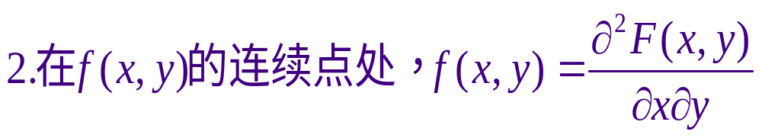
二维连续型随机变量 的概率密度具有性质

Slide 14
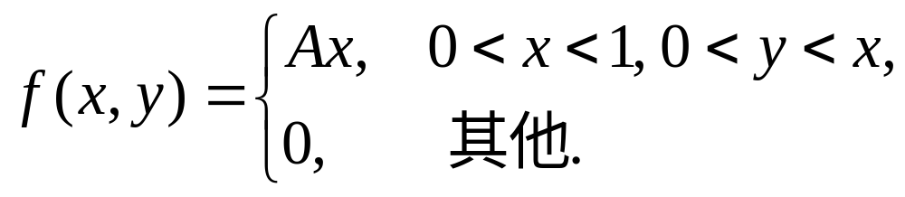
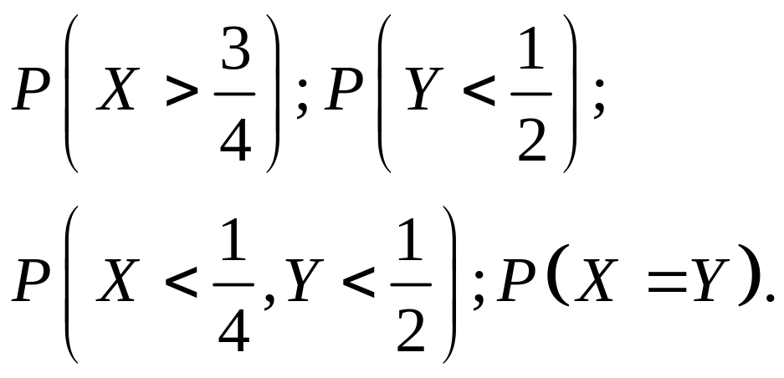
例3.2 设随机变量(X,Y)的概率密度是
(1) 确定常数A;
(2) 求概率

Slide 15
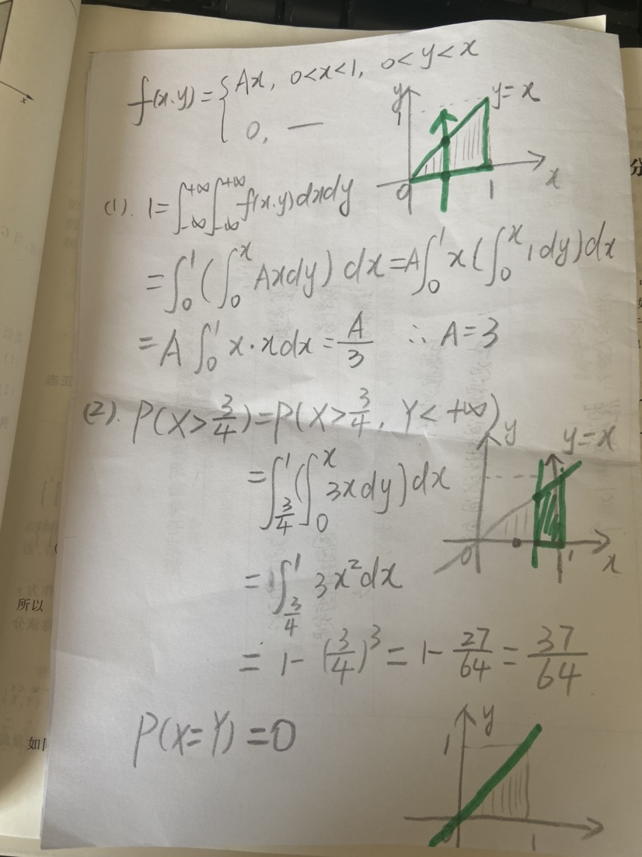
概率论与数理统计

Slide 16
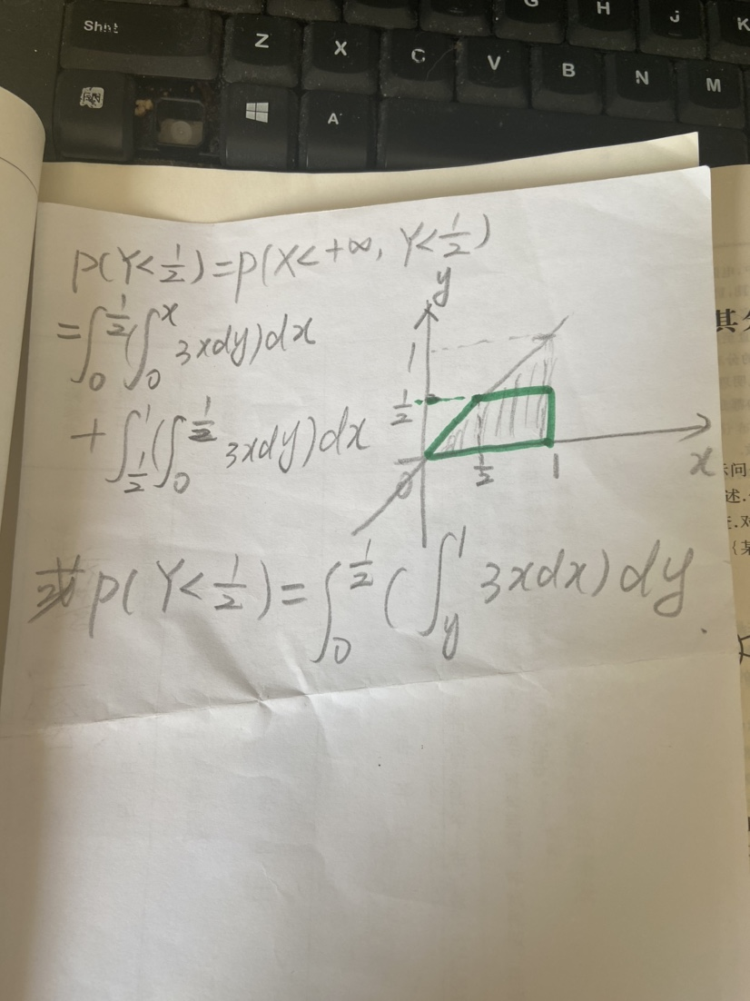
概率论与数理统计

Slide 17
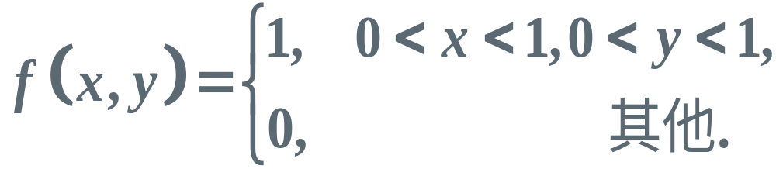

例3.3
设(X,Y)的联合概率密度是
求联合分布函数 .

Slide 18
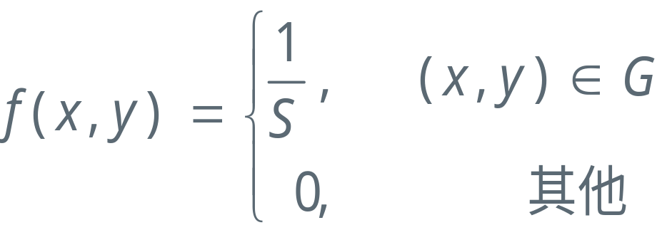
常见的二维连续型随机变量
设G是平面上的有界区域，其面积为S.若二维随机变量(X.Y) 具有概率密度
则称（X,Y）在G上服从均匀分布.
向平面上有界区域G上任投一质点，若质点落在G内任一小区域B的概率与小区域的面积成正比，而与B的形状及位置无关(概率的几何定义P12）. 则质点的坐标(X,Y)在G上服从均匀分布.

Slide 19
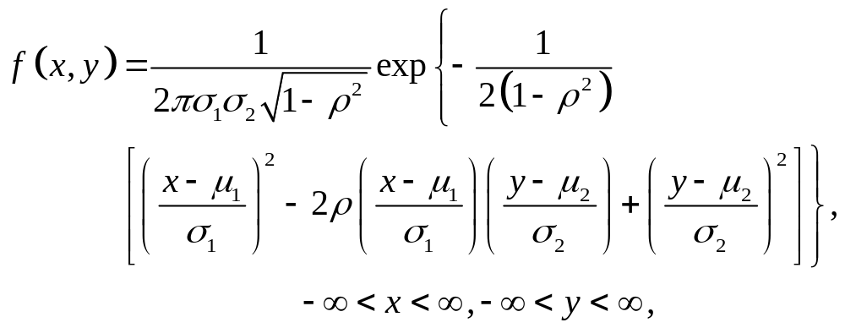
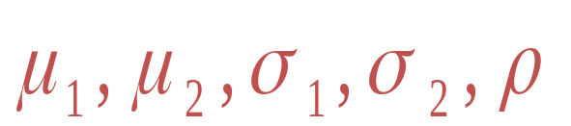
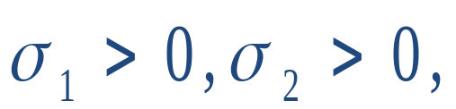
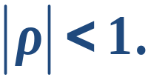
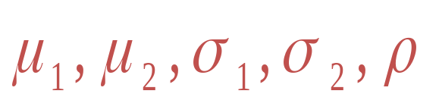
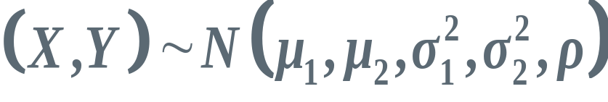
若二维随机变量（X,Y）具有概率密度
其中
均为常数 , 且
则称（ X,Y）服从参数为
的二维正态分布.

Slide 20
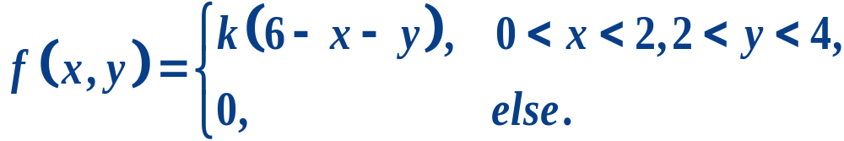
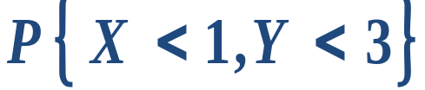
课堂测验
设随机变量(X,Y)的概率密度是
(1) 确定常数k;
(2) 求概率 .

Slide 21
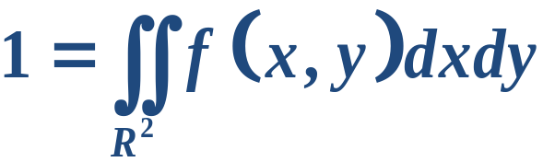
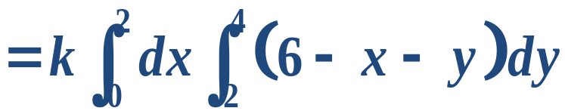


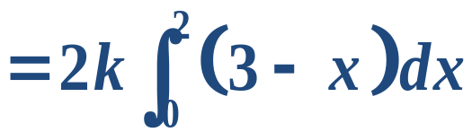





解 (1)
故

Slide 22
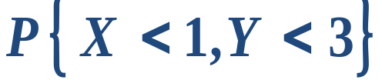
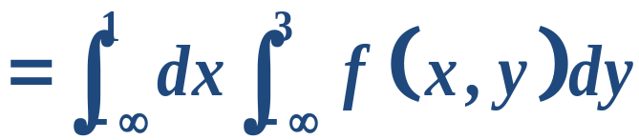
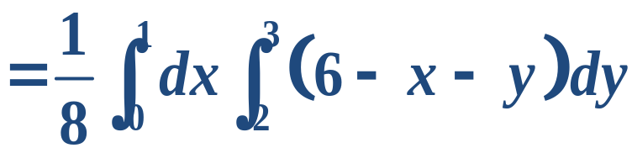

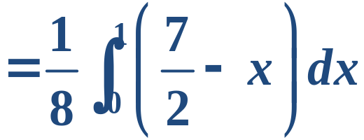

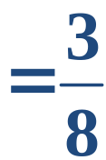
(2)

